Slide 1
УАвиаК-МЦК
Творческая работа по теме: «Химический анализ состава шоколада и его влияния на здоровье человека»
Выполнил студент группы 21ис5
Сорокин Дмитрий
Руководитель: преподаватель по химии Солуянова Л. П.
2022г.

Slide 2
Цель проекта:
Исследовать химический состав и свойства шоколада разных сортов и изучить его влияние на здоровье человека.

Slide 3
Задачи исследования:
Найти и изучить теоретический материал по данной теме.
Познакомиться с разными сортами шоколада.
Выявить наиболее популярные сорта шоколада.
Определить качество шоколада согласно ГОСТу.
Изучить химический состав шоколада разных сортов.
Провести качественный анализ исследуемых образцов шоколадкой продукции и сравнить их химический состав.
Изучить влияние шоколада на здоровье человека.
Провести опрос среди учащихся о вреде и пользе шоколада.
Выяснить, как в настоящее время используется шоколад в медицине и косметологии.
Выработать рекомендации по оценке качеств шоколада (по внешним признакам) и его использовании для рядового покупателя.

Slide 4
Предмет исследования- шоколад.
Объект исследования- химический состав шоколада, выяснение его качества согласно ГОСТу.

Slide 5
Странное иноземное слово «Шоколад».
Шоколад он везде – шоколад, равно как и в Европе, Азии, Австралии, Америке и Антарктиде и Африке.

Slide 6
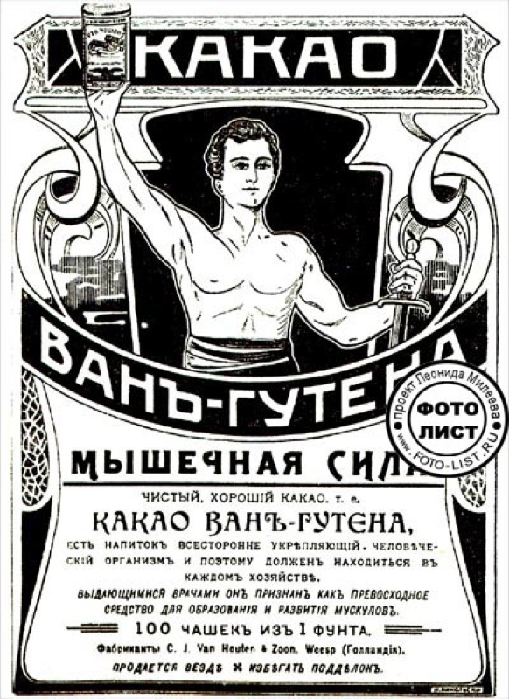
Современный период в истории шоколада открыл голландец Конрад ван Гутен , запатентовавший в 1828 году недорогой способ выжимки масла какао из какао тёртого. Это открытие позволило создавать твёрдый шоколад, который постепенно вытеснил из рациона европейцев шоколад жидкий. Принято считать, что первый плиточный шоколад был произведён в 1847 году в Лондоне, однако годом ранее французский кондитер Жан Пьетре уже получил твёрдый шоколад.

Slide 7
Классификация видов шоколада
По содержанию какао
горький
десертный
молочный
По способу обработки
десертный
пористый
обыкновенный

Slide 8
По содержанию добавок
шоколад без добавок
шоколад с добавками
шоколад с начинкой
Форма шоколада:
шоколадная глазурь
фигурный шоколад
батончики
плиточный шоколад

Slide 9
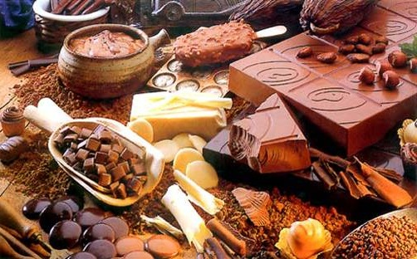
Правильное хранение шоколада
Шоколад – это очень капризный продукт. Он боится всего: воздуха, влаги, солнечного света, перепада температуры.
Чтобы шоколад не испортился и не принес больше вреда, чем пользы, его нужно хранить правильно.

Slide 10
Правильное хранение шоколада
1. Боится тепла солнечных лучей.
2. Температура хранения шоколада
от +16 до +20 градусов.
3. Влажность хранения шоколада не более 75%.
4. Шоколад боится запахов.
5. Соблюдать срок годности и срок хранения.

Slide 11
Сроки хранения:
Самый продолжительный срок хранения у плиточного шоколада – это 12 месяцев.
Десертный шоколад без добавок хранится не больше 6-10 месяцев.
Десертный шоколад с добавками и начинками – 3 месяца.
Белый шоколад, как говорилось выше, хранится не более 1 месяца.
Весовой шоколад без упаковки должен храниться не более 2 месяцев.

Slide 12
Химический состав шоколада
5-8% белка, 35-40% жира, 50-60% углеводов, алкалоиды – теобромин и кофеин по 0,5% каждого, 1% дубильных веществ и солей калия, фосфора, магния, железа.

Slide 13
В ходе исследований мы предложили ответить группе 21ис5 на следующие вопросы…
ФОТО

Slide 14
В ходе исследований мы сделали вывод, что большинство любителей шоколада употребляют его в другие дни, меньше всего употребляют шоколад каждый день.

Slide 15
Опрос показал, что у большинства опрашиваемых настроение улучшается от кусочка шоколада.

Slide 16
В ходе опроса мы пришли к выводу, что большинство уверены в пользе шоколада, а меньшинство не задумывается о пользе и вреде шоколада.

Slide 17
На основе исследований мы сделали вывод, что большинство предпочитает молочный шоколад, чуть реже люди употребляют горький шоколад, и лишь небольшая часть предпочитает белый.

Slide 18

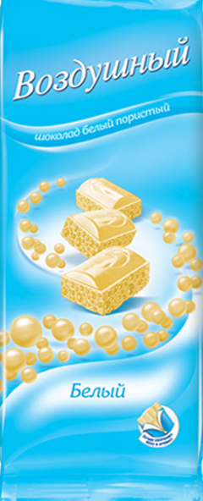
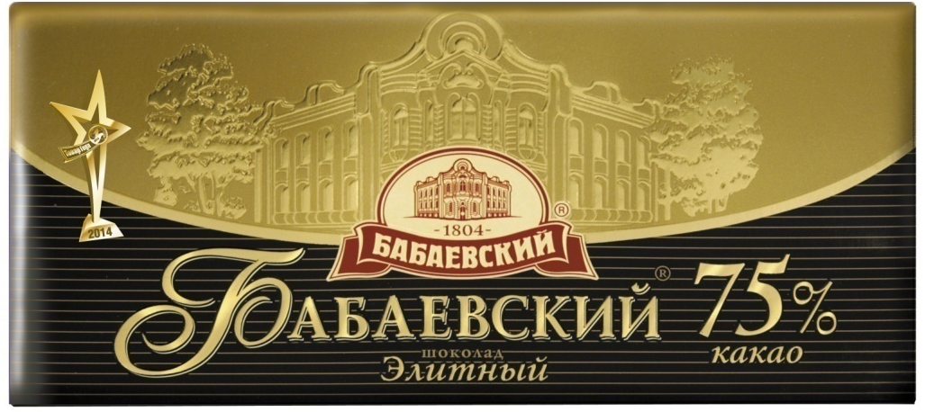
Объекты исследования:
Молочный шоколад «Аленка»
Белый шоколад «Воздушный»
Темный шоколад «Бабаевский»

Slide 19
Эксперименты: Изучить химический состав шоколада.
Чтобы наглядно изучить состав шоколада разного вида, мы проделали ряд качественных реакций:
Обнаружение углеводов;
Ксантопротеиновая реакция;
Определение качества «шоколадной плитки».

Slide 20
Опыт №1. Как проверить шоколад "на полезность"?
25-30% содержания в плитке какао-бобов свидетельствует о достаточно низком качестве данного шоколада,
35-40% характеризует шоколад среднего качества,
40-45% - вполне хороший шоколад,
45- 60% - перед вами отличная шоколадка, которая пойдет вам на пользу

Slide 21
Таблица 1.
Образец | Содержание какао-бобов
Темный «Бабаевский» | 54,3 %
Молочный «Аленка» | 32,0 %
Белый «Воздушный» | 20,0 %
Вывод: шоколад белый «Воздушный» и «Аленка» являются наименее полезными, а горький сорт шоколада «Бабаевский» лидирует по изученному показателю и являются наиболее полезным для организма.

Slide 22
Опыт № 2. Определение качества «шоколадной плитки».
Для проведения эксперимента берем образцы шоколадных плиток разных марок массой 5 г, помещаем их в разные пробирки и нагреваем на водяной бане до окончания плавления. Термометром определяем температуру плавления образца. Результаты измерений заносим в таблицу (табл. №2). С увеличением в составе шоколада доли жиров растительного происхождения, следовательно, и химического состава шоколада, уменьшается температура плавления шоколада.

Slide 23
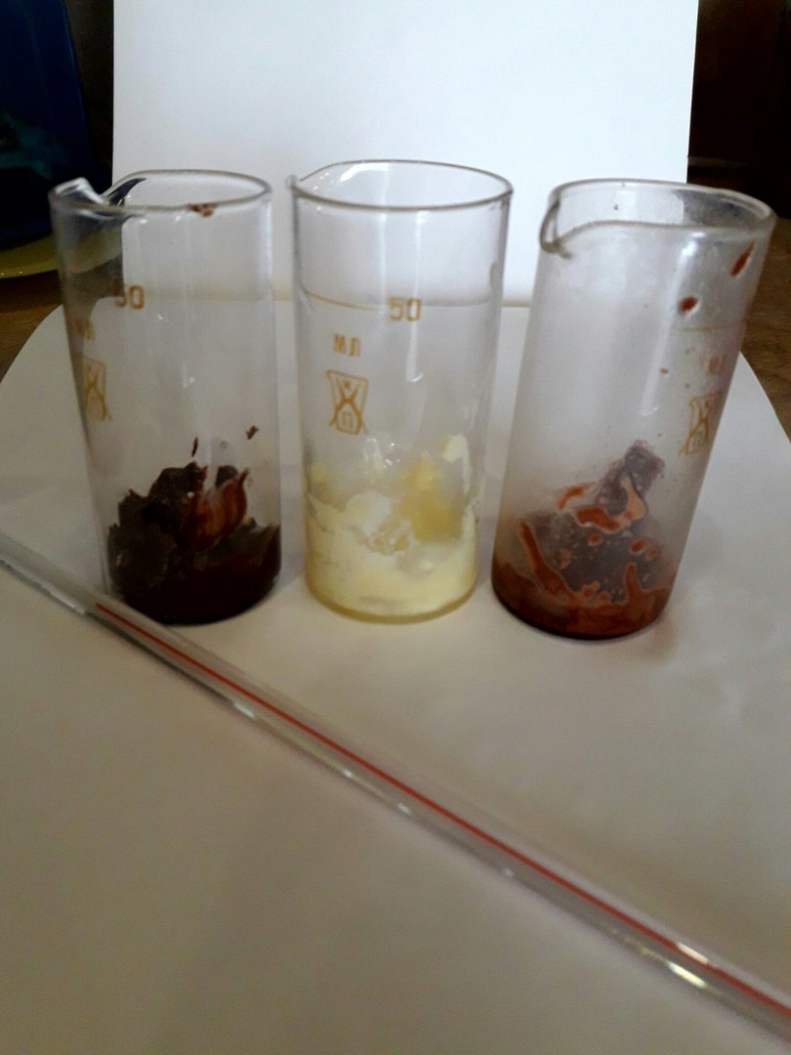
Таблица 2.
Образец | Температура плавления, ⁰С
Темный «Бабаевский» | 67⁰С
Молочный «Аленка» | 62⁰С
Белый «Воздушный» | 64⁰С
Вывод: Чем меньше температура плавления, тем больше растительных жиров и меньше масла какао бобов. Лучший состав у шоколада темного «Бабаевского».

Slide 24
Опыт № 3. Обнаружение в шоколаде углеводов.
В пробирку насыпаем шоколад и приливаем 2мл дистиллированной воды. Содержимое пробирки несколько раз встряхиваем и фильтруем.
К фильтрату добавляем 1мл раствора гидроксида натрия NaOH и 2-3 капли 10% раствора CuSO₄, пробирку интенсивно встряхиваем. Появляется ярко-синее окрашивание. Такую реакцию даёт сахароза, представляющая собой многоатомный спирт.

Slide 25
Вывод: Самое яркое окрашивание дал белый шоколад, в связи с пониженным содержанием какао-бобов и большим количеством сахаров. Таким образом, больше всего сахарозы в белом «Воздушном», а меньше всего в темном «Бабаевском».
ФОТО

Slide 26
Опыт № 4. Обнаружение в шоколаде белков (ксантопротеиновая реакция).
Насыпаем в пробирку тёртый шоколад (примерно 1 см по высоте) и приливаем 2 мл дистиллированной воды. Хорошо встряхиваем содержимое пробирки несколько раз и фильтруют. К 1 мл полученного фильтрата приливаем 0,5 мл концентрированной азотной кислоты HNO₃ и нагреваем полученную смесь. Наблюдаем жёлтое окрашивание, переходящее в оранжево-жёлтое при добавлении 25% водного раствора аммиака. Такую реакцию дают остатки ароматических аминокислот, входящих в состав белков шоколада.

Slide 27
Вывод:
Во всех образцах присутствуют белки. Больше всего в темном шоколаде «Бабаевский», а меньше – в белом «Воздушном».
ФОТО

Slide 28
Выводы о проделанной работе:
В начале нашей работы были поставлены задачи изучить информацию о шоколаде, провести исследования и сравнить результаты экспериментов и полученной информации.
В качестве объектов исследования мы использовали три вида шоколада: молочный шоколад «Аленка», белый шоколад «Воздушный», темный шоколад «Бабаевский».

Slide 29
Выводы о проделанной работе:
Было обнаружено повышенное содержание сахарозы в белом «Воздушном» шоколаде.
Таким образом, можно убедиться на опытах, что компоненты, входящие в состав данного шоколада, резко повышают уровень глюкозы в крови, что в свою очередь усложняет работу щитовидной железы и влияет на появление лишнего веса.

Slide 30
Выводы о проделанной работе:
Теперь можно с уверенностью сказать, что наиболее полезным видом шоколада для человеческого здоровья и фигуры является горький шоколад, содержание какао-бобов в котором наибольшее.
По медицинским показателям, идеальное количество этого лакомства – 20 г в сутки, с содержанием какао не менее 70%.
Поэтому мы рекомендуем придерживаться этого количества продукта для сохранения своего здоровья и поддержания хорошего настроения!

Slide 31
Как выбрать качественный шоколад?
Чем длиннее список ингредиентов. Тем менее полезно лакомство. Е476 (яичный лецитин), Е322 (соевый лецитин), ароматизатор идентичный натуральному (чаще всего ванилин) – в хорошем шоколаде их быть не должно!
Качественный шоколад изготавливается по ГОСТ 6534 с весьма жесткими требованиями к составу продукта. Если вы видите, что ваше любимое лакомство произведено по ТУ, то это говорит о том, что производитель соблюдал не все стандарты настоящего качества.

Slide 32
Источники информации:
1. http://abrikosov-sons.ru/istoriya_shokolada
2. http://f-journal.ru/istoriya-shokolada/
3. http://chocolatery.net/choco_sorting/
4. http://chocolatery.net/keep_choco/
5. http://allchoco.com/interesnoe-o-shokolade/gost-shokolad.html
6. http://zdorovoe-pitanie.by/chto-my-edim/produkty/sladosti/sostav-shokolada.html
7. http://www.sevchem.narod.ru/opyt.files/pischa.htm 

Slide 33
Спасибо за внимание!
Наслаждайтесь шоколадом.
Заряжайтесь позитивом и …
Будьте счастливы!

